Slide 1

  ПРОЕКТ
  УЧЕБНОГО
  ЗАНЯТИЯ
Фролова Валентина Николаевна
старший преподаватель кафедры теории и методики профессионального образования
Шилова Людмила Николаевна
доцент кафедры теории и методики
профессионального образования
Государственное бюджетное образовательное учреждение дополнительного профессионального образования «Нижегородский институт развития образования»
город Нижний Новгород
Всероссийский интернет-семинар 20 сентября-20 октября 2014 года
"Проектирование и реализация образовательного процесса
в соответствии с требованиями ФГОС"

Slide 2

УД ОПД “Анатомия и физиология человека”
НашНнпыти т бчт б ь

Slide 3
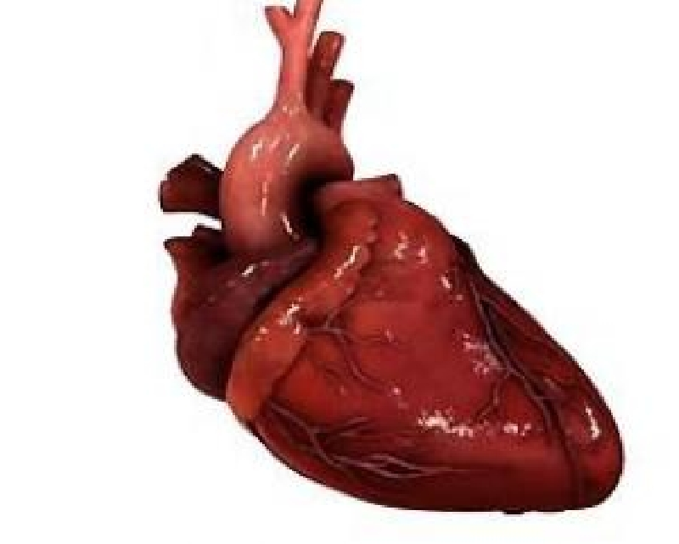
Тема учебного занятия:
Морфофункциональная характеристика сердца. Круги кровообращения

Slide 4

Тип учебного занятия:
Изучение нового материала

Slide 5

Организационная форма проведения учебного занятия: текущая лекция

Slide 6
Обучающая цель учебного занятия:
(на основе таксономии Б.Блума)
Знает
воспроизводит латинские термины, названия сердца и сосудов, методы их исследования, круги кровообращения.
Понимает
объясняет физиологию сердца, фазы сердечного цикла, принципы построения кругов кровообращения
Применяет
составляет схему кругов кровообращения, используя принципы их построения

Slide 7
Развивающая цель учебного занятия (на основе классификации В.Д. Шадрикова)
ПВК | Степень, сформированности ПВК
1Способности ощущения: пространственная локализация, 2Способности памяти: объем памяти точность запоминания и воспроизведения 3Способности мышления: гибкость темп развития мыслительных процессов, Самостоятельность Глубина | Моделирует круги кровообращения Точно воспроизводит строение и физиологию сердца Демонстрирует глубокое знание кругов кровообращения путем самостоятельного составления схемы, интерпретирует эти знания при постановке проблемного вопроса

Slide 8
Воспитывающая цель
ОК, обобщенный результат | Формулировка цели
ОК2. Организовывать собственную деятельность, исходя из цели и способов ее достижения, определенных руководителем ОК 4. Осуществлять поиск информации, необходимой для эффективного выполнения профессиональных задач | рационально планирует и организует свою деятельность , выбирает оптимальный алгоритм ,демонстрируя навыки работы с компьютерной техникой для отбора необходимой информации

Slide 9

Методы обучения

Slide 10
Традиционные методы:
• ПО СТЕПЕНИ САМОСТОЯТЕЛЬНОСТИ И ТВОРЧЕСТВА ОБУЧАЕМЫХ: Объяснительно – иллюстративный метод: • по источнику учебной информации: • словесные методы Наглядно – демонстрационные методы: Первая группа методов (объяснительно-иллюстрационные, репродуктивные) • ПО СТЕПЕНИ ВЗАИМОДЕЙСТВИЯ ПРЕПОДАВАТЕЛЬ-ОБУЧАЮЩИЕСЯ: авторитарный стиль демократический стиль | обучающиеся остаются в рамках репродуктивного (воспроизводящего) мышления рассказ, объяснение, беседа (эвристическая беседа), работа с текстовой информацией использование плакатов, иллюстраций, слайд - фильмов, образцов изделий, мультимедийных презентаций первичное овладение знаниями обучающимися, применяются в ходе учебного занятия, если: учебный материал носит информационный, описательный характер классические (традиционные) методы (рассказ, лекция, объяснение). интерактивные методы обучения ( неимитационные- эвристическая беседа).

Slide 11
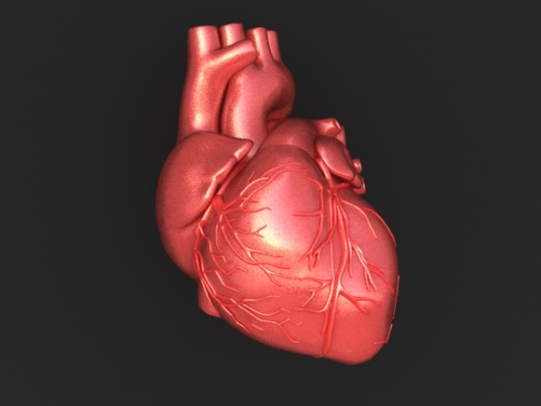
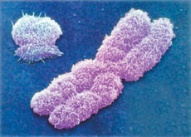
Нетрадиционные методы:
Неимитационные: Имитационные: | Эвристическая беседа Метод решения типовой задачи

Slide 12

Средства обучения

Slide 13
Наглядные средства обучения:
Простые: визуальные, изобразительные Сложные: Специально созданные дидактические материалы и пособия Технические: информационные | Плакаты: «Круги кровообращения», «Фазы работы сердца» Макет «Строение сердца», муляж сердца таблицы: «Проводящая система сердца», «ЭКГ» Магнитные записи: «запись тонов сердца мультимедийное оборудование: презентация темы «Морфофункциональная характеристика сердца. Круги кровообращения»

Slide 14
Контроль и оценка | Формы и методы контроля
Объект оценивания: Цели (обучающие): Знает воспроизводит латинские термины названия сердца и сосудов, методы их исследования, круги кровообращения Понимает объясняет физиологию сердца, фазы сердечного цикла, принципы построения кругов кровообращения , Применяет составляет схему кругов кровообращения, используя принципы их построения | Форма оценивания: Устный опрос Метод оценивания: Беседа Форма оценивания: Практическое задание Метод оценивания: Решение типовой задачи по образцу Форма оценивания: Практическое задание: составление схемы кругов кровообращения Метод оценивания: – экспертное наблюдение

Slide 15
ТЕСТ I УРОВНЯ
УД «Анатомия и физиология человека» тема: «Морфофункциональная характеристика сердца»
№ п/п | Задание | Ответ (опора) | Эталон | Р – число существенных операций
1 | Тест – опознание определите, является ли эндокард внутренней стенкой сердца | а) да б) нет | а) | 1 - всегда
2 | Тест – различие Определите, какие показатели пульса отмечаются при блокаде водителя ритма | а) 60-80уд/мин. б) 40-60 в) 20-40 г) 80-100 | б) | 4 – по количеству вариантов ответов

Slide 16
3. | Тест – соотнесение (классификация) Найдите соответствие между фазами сердечного цикла и их сущностью: I II III | а) систола желудочков б)общая диастола в) систола предсердий | I – в) II – а) III – б) | 3 – по ко-личеству сочетаний если к объекту относится несколько свойств, то Р=1
4. | найдите соответствие между сосудами и кругами кровообращения: I большой круг II малый круг III венечный круг | а)коронарные артерии б) аорта в)легочная артерия | I-б) II-в) III-а) | 3 существенных операции
 | Итого |  |  | Р=11

Slide 17
ТЕСТ II УРОВНЯ
УД «Анатомия и физиология человека» тема: «Морфофункциональная характеристика сердца»
№ п/п | Задание | Эталон | Р – число существенных операций
1. | Тест – подстановка Сердце по латыни называется сосуды по латыни называются…… Наружная стенка сердца называется ЧСС взрослого человека составляет……. Интервал PQ составляет …. Интервал QRS составляет… Водитель ритма называется…. Патология проводящей системы сердца называется… Средняя стенка сердца называется…. длительность I фазы сердечного цикла.. Длительность II фазы сердечного цикла…. Длительность III фазы сердечного цикла… | Cor Vasa Эпикард 60-80 ударов в 1 мин. 0,12-0,20сек 0,06-0,1 сек Синусно-пред-сердный узел Блокада Миокард 0,1 сек 0,3 сек 0,4 сек | P = 12

Slide 18
№ п/п | Задание | Эталон | Р – число существенных операций
2. | Тест – конструктивный (технологическая последовательность) Опишите последовательность движения крови по большому кругу кровообращения: аорта органы и ткани правое предсердие полые вены левый желудочек Опишите последовательность движения крови по малому кругу кровообращения: легкие левое предсердие легочные вены правый желудочек легочный ствол легочные артерии | а )левый желудочек б)аорта в)органы и ткани г) полые вены д)правое предсердие а)правый желудочек б) легочный ствол в) легочные артерии г) легкие д) легочные вены е) левое предсердие | 5 – по количе-ству операций Внимание! Р-все существ. операции,а- правильно выполненные операции( только те, до которых не была совершена ошибка) 6 Итого Р =23

